Slide 1
«ХЛЕБ-НАШЕ БОГАТСТВО».
Подготовила- учитель-логопед
Домаева М.В.

Slide 2
Происхождение слова –хлеб.
Слово "хлеб" имеет древнегреческое происхождение. Греки выпекали свой хлеб в специальных горшках, называемые "клибанос". Отсюда произошло готское слово "хлайфс", которое затем переняли древние германцы, славяне и другие народы. В старонемецком языке сохранилось слово "хлайб", очень напоминающее наш "хлеб", или эстонское "лейб".

Slide 3
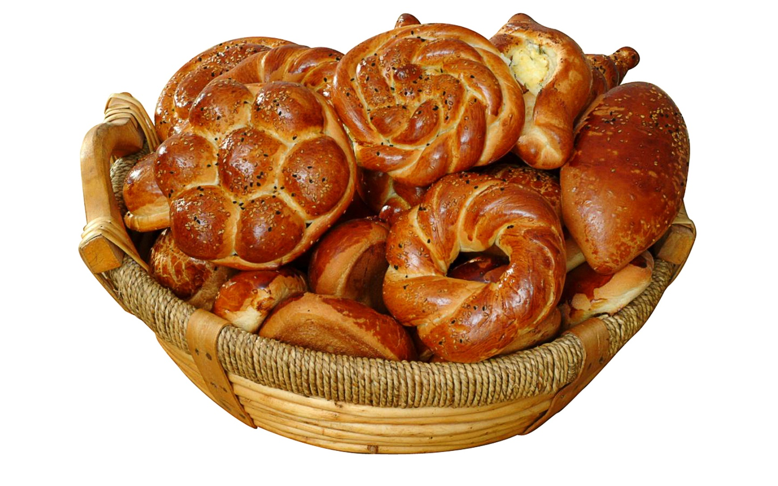
Красота русского хлеба.

Slide 4
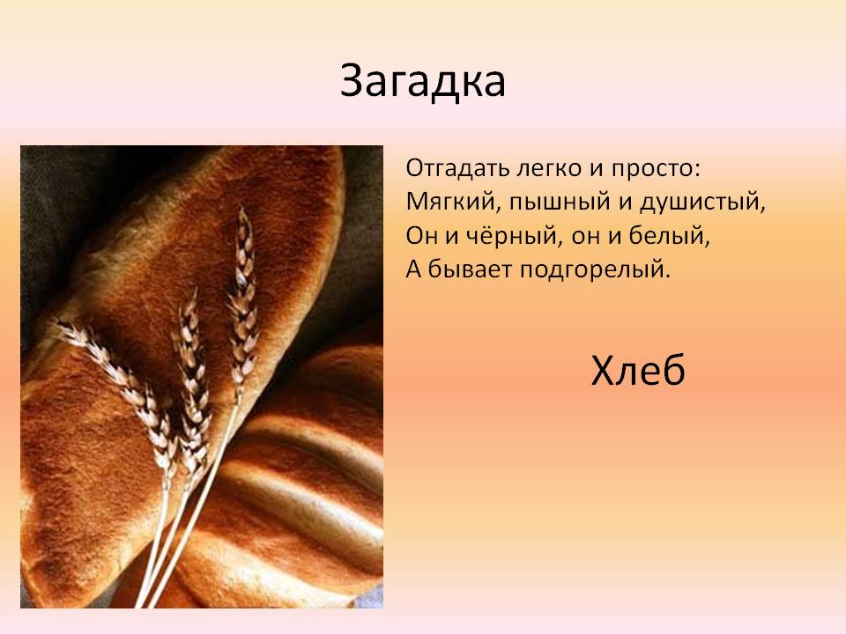

Slide 5
Стихотворение про хлеб.
В каждом зёрнышке пшеницы
Летом и зимой,
Сила солнышка хранится
И земли родной.
И расти под небом светлым,
Строен и высок,
Словно Родина бессмертный,
Хлебный колосок.
В. Орлов
Почему говорят , что в каждом зёрнышке пшеницы хранится сила солнышка и земли родной?
Почему хлебный колос сравнивают с бессмертной Родиной?

Slide 6
Скажите, а какой главный продукт содержат все эти изделия? (мука)
- Откуда её берут? (Из зёрен пшеницы, ржи)
Какой путь проходит зерно, чтобы попасть к нам на стол
- Так какой путь проходит зерно? (длинный. трудный)
- Какие основные профессии задействованы в этом нелёгком труде?
(трактористы, шофера, комбайнёры, агрономы, мельники, пекари, …)
- А сколько ещё людей, не видимые постороннему взгляду, старается для нас!
- Какой можно сделать вывод? ( Чтобы хлеб появился у нас на столе,
он проходит трудный, долгий путь, это труд многих людей)

Slide 7
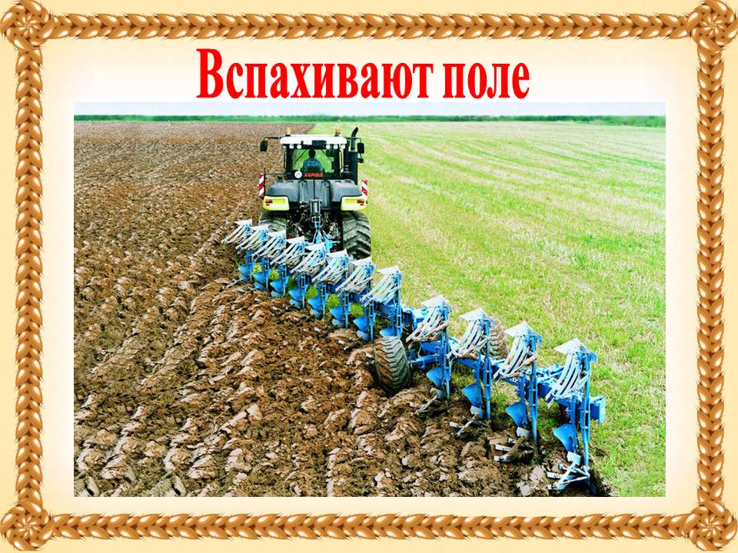
Откуда берётся хлеб.

Slide 8
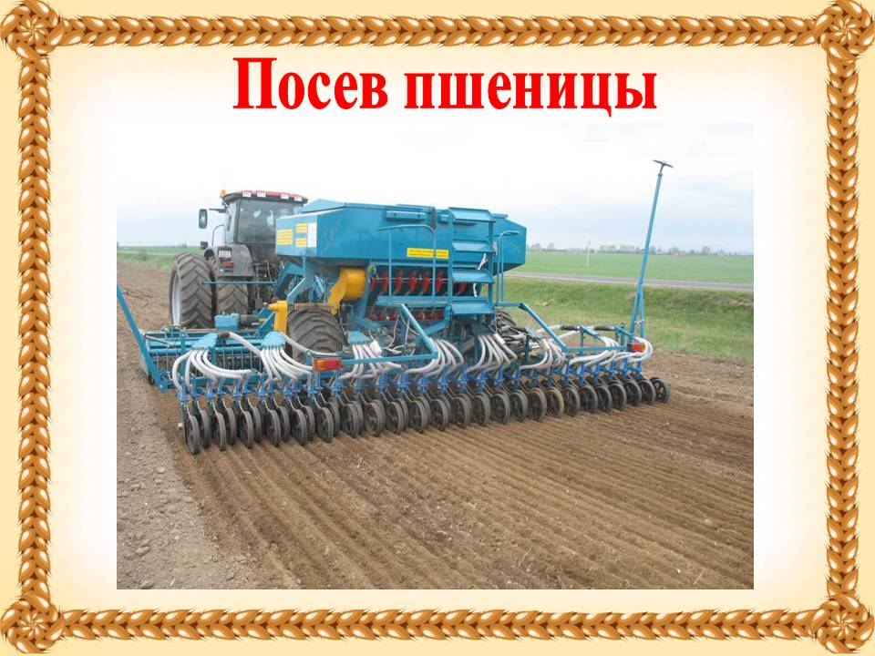
Откуда берётся хлеб.

Slide 9
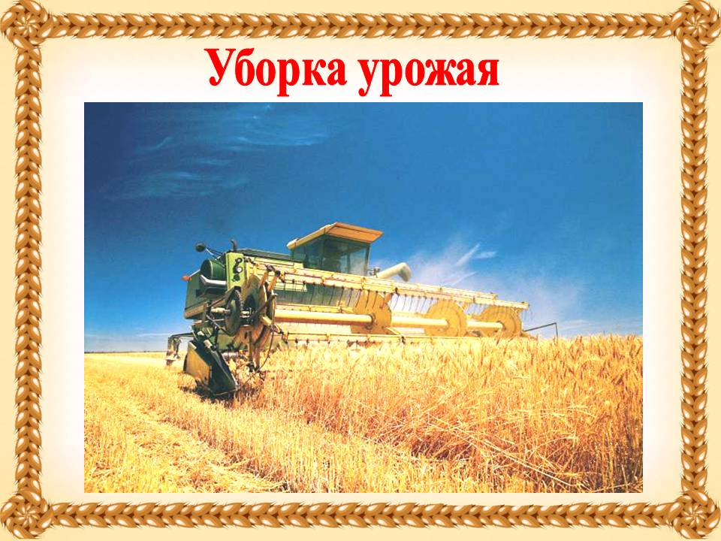
Откуда берётся хлеб.

Slide 10
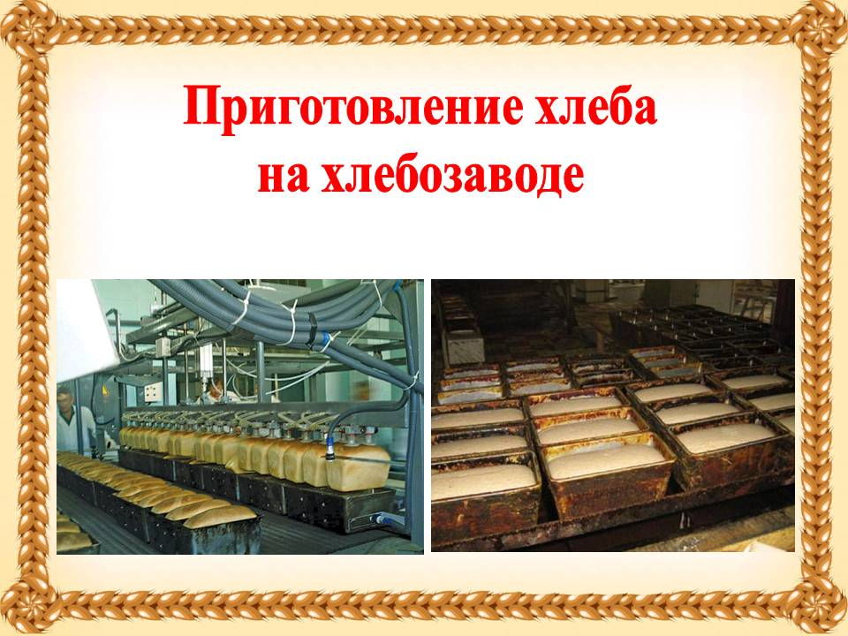

Slide 11
Военный хлеб.
- Оказывается, ребята, не всегда хлеб пекли так, как сейчас. Был и другой хлеб. Хлеб, которым делятся с тобой в трудную минуту. Такой хлеб не имеет равного по вкусу.
«С мякиной, с трухой, со жмыхом,
Он всё же казался желанней всего!
И матери тяжко и тайно вздыхали,
Когда на частицы делили его.
- Когда это было? ( В войну)
- Да, ребята, хлеба людям не хватало, а чтобы не умереть с голоду, как-то сохранить силы для борьбы с врагом, хлеб выпекали из специальной смеси.

Slide 12
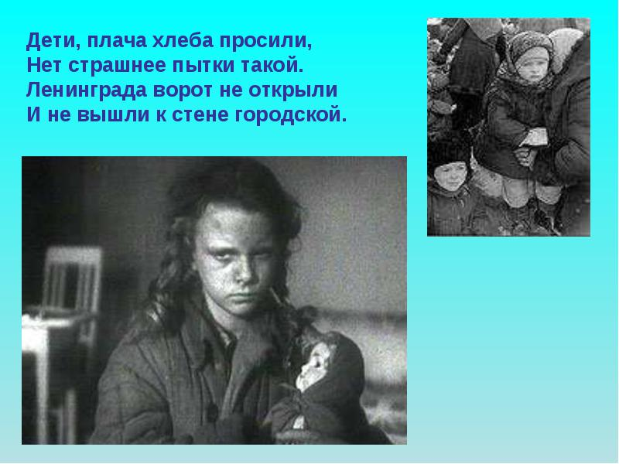
Дети войны.

Slide 13
- Такому хлебу люди были рады, берегли каждую крошечку.
(Показываю на слайде военную пайку хлеба и отрезанный кусочек чёрного хлеба подношу к каждому ученику)
- Вот эти 125 граммов, норма хлеба на целый день на человека.
- Можно быть сытым то такого кусочка? Его делили на три части: утро, день и вечер, чтобы хоть немного себя поддержать.
- Что значила эта корочка хлеба для человека? (Она была бесценна, дороже золота)
- Чтобы получить такой кусочек хлеба, давались специальные карточки, без неё хлеба не давали. Многие умирали с голода.
Мы должны помнить об этом !!!

